Slide 1
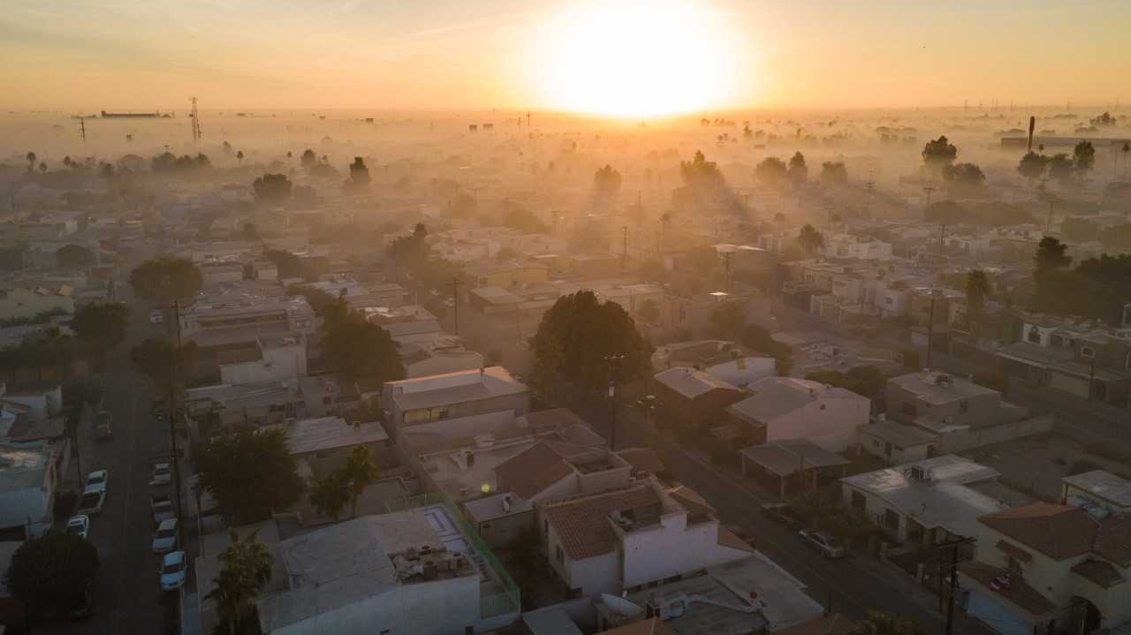
Daños a la salud: una amenaza creciente por contaminación ambiental

Slide 2
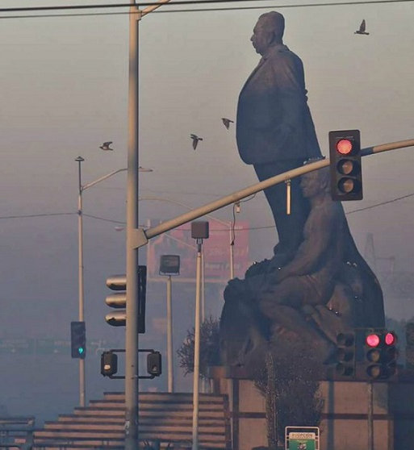
Introducción
CONTAMINACIÓN DEL AMBIENTE
  Complejo problema de Salud Pública
  Asociado con diversos daño s a la salud humana
  Reconocido en el artículo 4° Constitucional; 116 y 118 de la Ley General de Salud
  Pocas ciudades en el país garantizan una adecuada medición de partículas
Fuente: NOM 025 SSA1 2014.

Slide 3
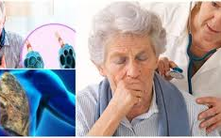
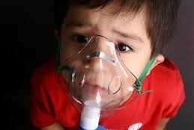
CONTAMINACIÓN DEL AIRE
DAÑOS A LA SALUD MÁS ASOCIADOS SON:
Mortalidad y hospitalización por EPOC
Crisis asmáticas
Incremento de Infecciones respiratorias agudas
Neumonías
Hospitalizaciones por DM2, Hipertensión arterial, aumento de riesgo cardiovascular
Cáncer de pulmón
Otros daños
  Daño oxidativo celular
  Asociado con Alzheimer y Parkinson
Fuente: NOM 025 SSA1 2014.

Slide 4
Límite anual por NOM 025 SSA1 2015: 50 μg/m³
Buena (0-20)
Mejorable (21-35)
Dañina para grupos vulnerables (36-50)
Dañina para toda la población. (51-65)
Peligrosa (66-80)
Inaceptable (+80)
Fuente: Instituto Nacional de Ecología y Cambio Climático (INECC). Informe Nacional de Calidad del Aire 2018, México. Coordinación General de Contaminación y Salud Ambiental, Dirección de Investigación sobre la Calidad del Aire y los Contaminantes Climáticos de Vida Corta. Ciudad de México. Noviembre 2019.

Slide 5
Fuente: Instituto Nacional de Ecología y Cambio Climático (INECC). Informe Nacional de Calidad del Aire 2018, México. Coordinación General de Contaminación y Salud Ambiental, Dirección de Investigación sobre la Calidad del Aire y los Contaminantes Climáticos de Vida Corta. Ciudad de México. Noviembre 2019.

Slide 6
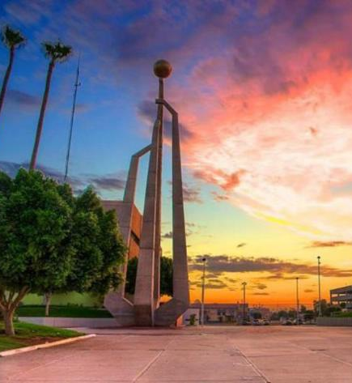
En Mexicali se calcula en los primeros meses 2019…
715 muertes prematuras
537 hospitalizaciones
31,801 consultas
$25,192,976 en gasto en salud sectorial
$463,966,430 en gastos por pérdida de productividad
Fuente: Instituto Nacional de Ecología y Cambio Climático (INECC). Informe Nacional de Calidad del Aire 2018, México. Coordinación General de Contaminación y Salud Ambiental, Dirección de Investigación sobre la Calidad del Aire y los Contaminantes Climáticos de Vida Corta. Ciudad de México. Diciembre 2019.
SEED, Departamento de Epidemiología ISESALUD BC,/Egresos Hospitalarios, ISESALUD BC.
Proyectado con Calculadora Aire desarrollado por IMCO 2013

Slide 7
CONVENIO DE COLABORACIÓN INSTITUCIONAL PARA PROTECCIÓN AL AMBIENTE
Establecer colaboración para actividades conjuntas que generen una cultura de protección, mejoramiento y conservación al ambiente.
Acordar las medidas necesarias para prevenir y controlar la contaminación en la ciudad de Mexicali Baja California.
Desarrollar un sistema de notificación para situaciones de emergencias ambientales.

Slide 8
Mesas de Trabajo
Mesa 1. Monitoreo Ambiental
Mesa 3. Verificación vehicular
Mesa 4.
Pavimentación y drenaje pluvial
Mesa 2. Laboratorio de salud ambiental
Mesa 5. Control de emisiones en industria y comercio
Mesa 6. Vigilancia en Salud Pública por contaminación del aire

Slide 9
Mesa 5. Control de emisiones en industria y comercio
Disminuir emisiones contaminantes de la industria y el comercio relacionados con los daños a la salud.
Diagnostico situacional del control de emisiones por la industria y comercios en Mexicali.
Generar políticas públicas sociales regulatorias para el control de emisiones de la industria y comercio.
Evaluar la aplicación para políticas públicas generadas.
Implementación de proyecto de control de emisiones contaminantes.
Objetivo general

Slide 10

Estrategias de Solución
Garantizar la Armonización regulatoria para emitir las políticas que se enfoquen en la disminución de la emisiones contaminantes generadas por la industria
  Realizar convenio de participación entre SPA Y PROFEPA.
  Integración del marco legislativo.
  Estandarización de la clasificación de las Empresas en Mexicali por actividad.
Realizar Diagnóstico situacional de empresas en Mexicali por actividad y contaminantes generados.
Presentación y difusión del proyecto REDSPIRA para fortalecimiento de la difusión y conocimiento de la calidad del aire.

Slide 11
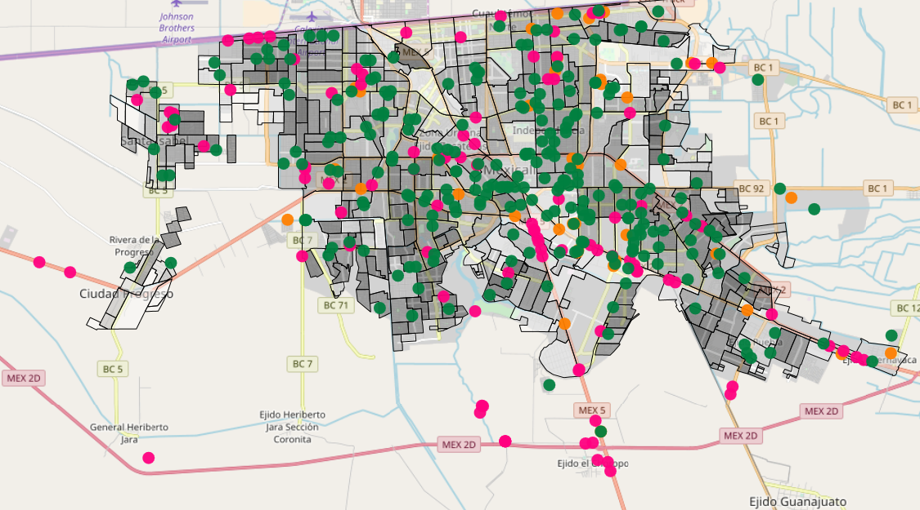
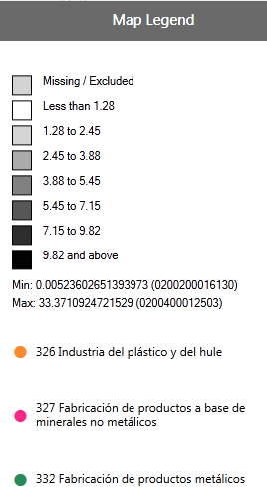
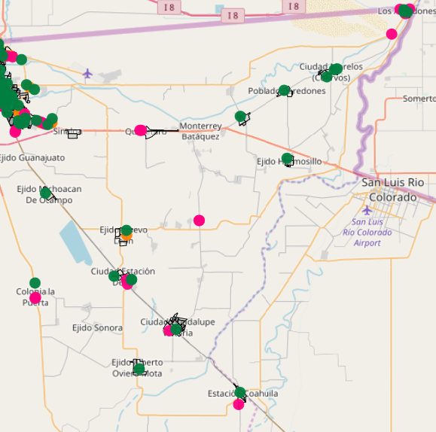
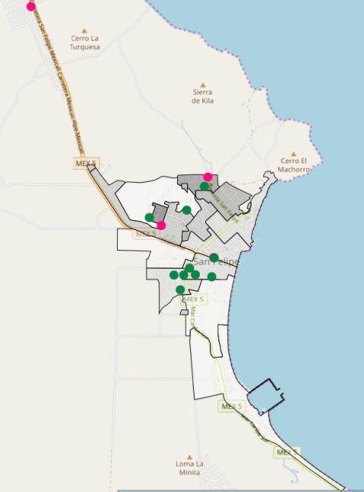

Industrias SPA

Slide 12
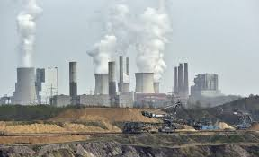
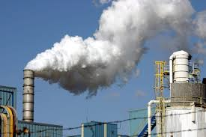
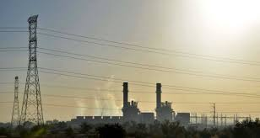
Las 10 Principales Empresas Contaminantes en el
Estado de Baja California

Slide 13
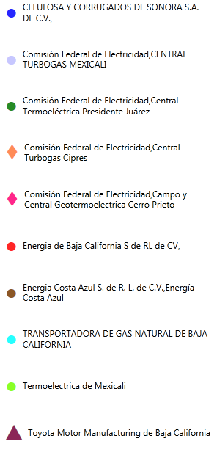
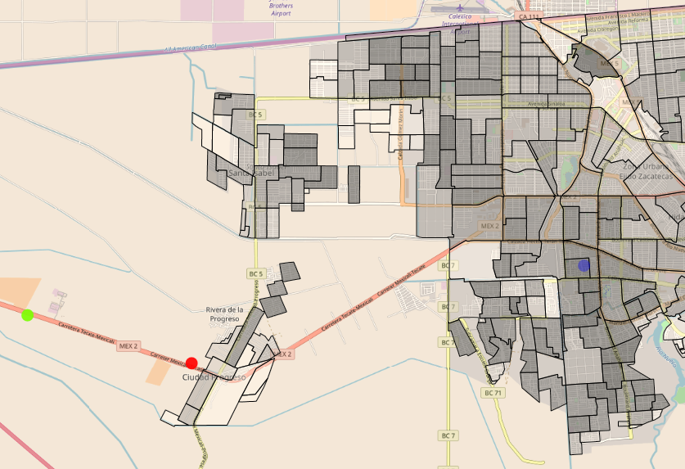
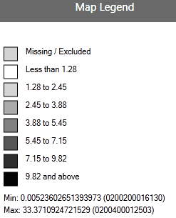

Principales Empresas Contaminantes en Mexicali

Slide 14
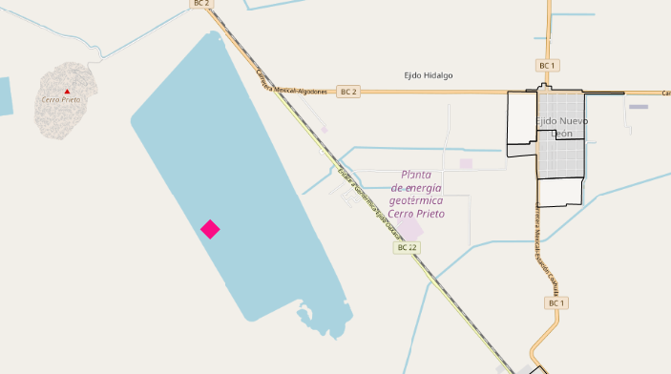
Principales Empresas Contaminantes en Valle de Mexicali

Slide 15
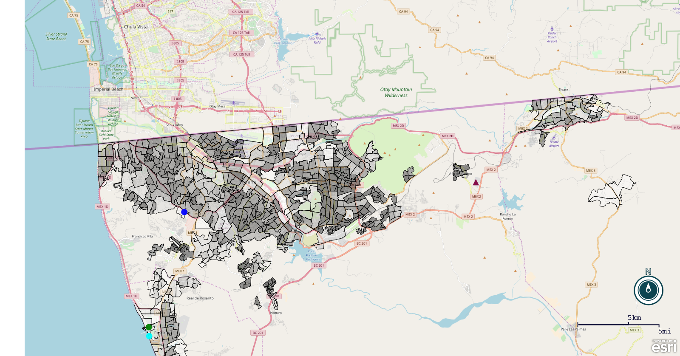
Principales Empresas Contaminantes en Tijuana

Slide 16
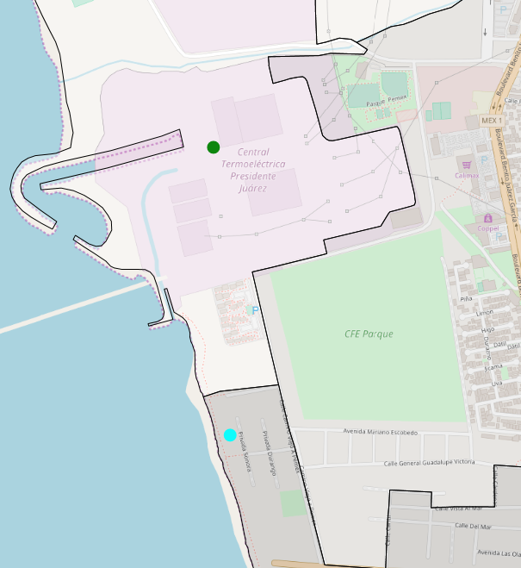
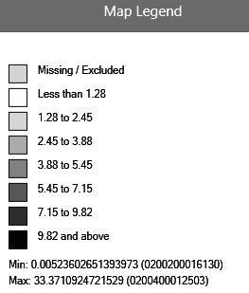
Principales Empresas Contaminantes Rosarito

